Slide 1

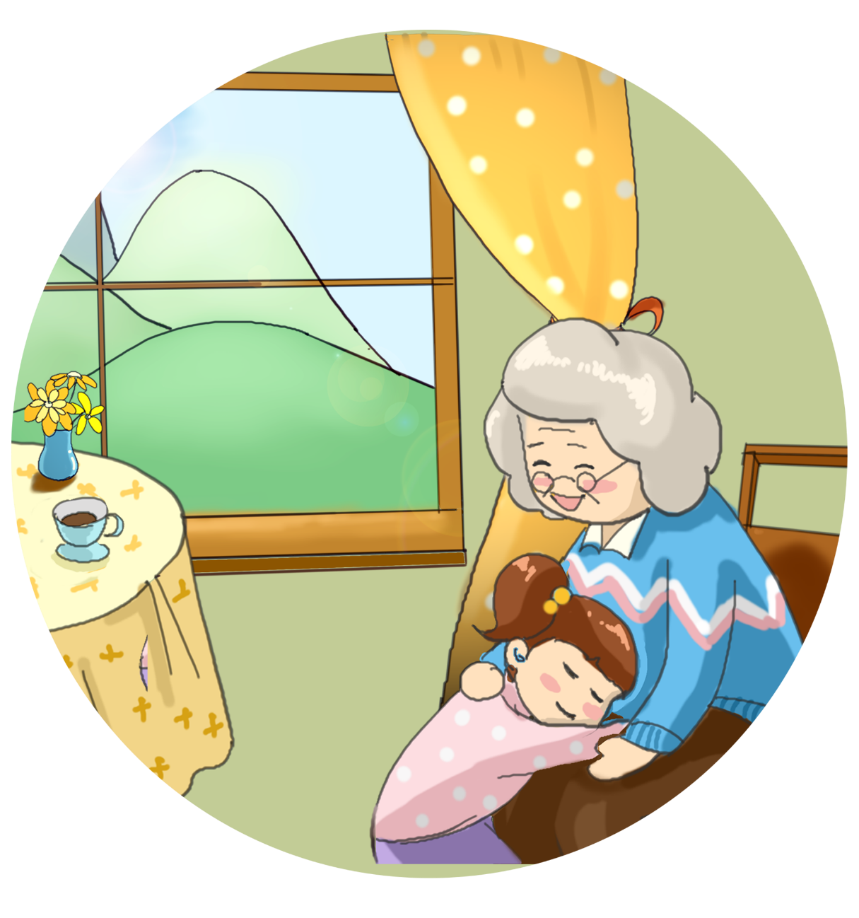


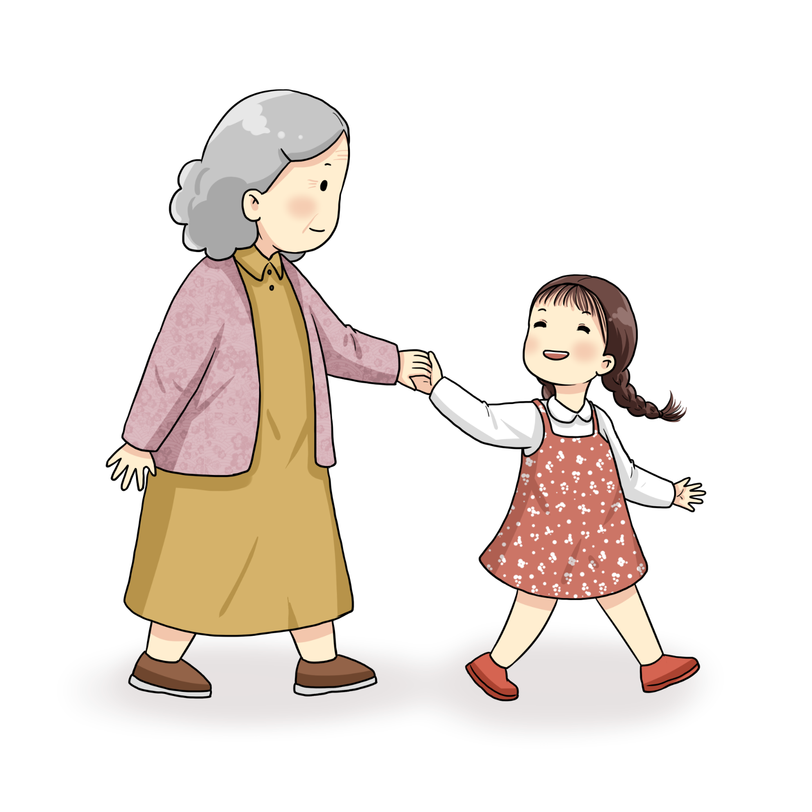



Tiếng Việt 2 - Đọc
Cánh cửa nhớ bà
Trang 123 - 124

Slide 2




Slide 3
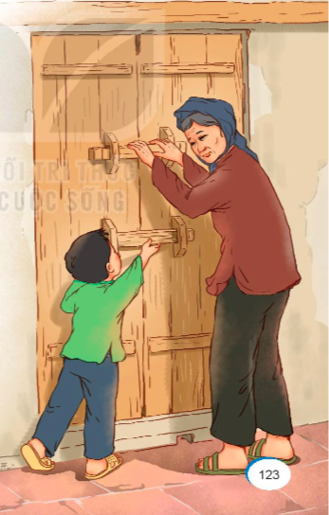

Quan sát tranh:
Em thấy những ai trong bức tranh?
Hai bà cháu đang làm gì? ở đâu?

Slide 4


Slide 5
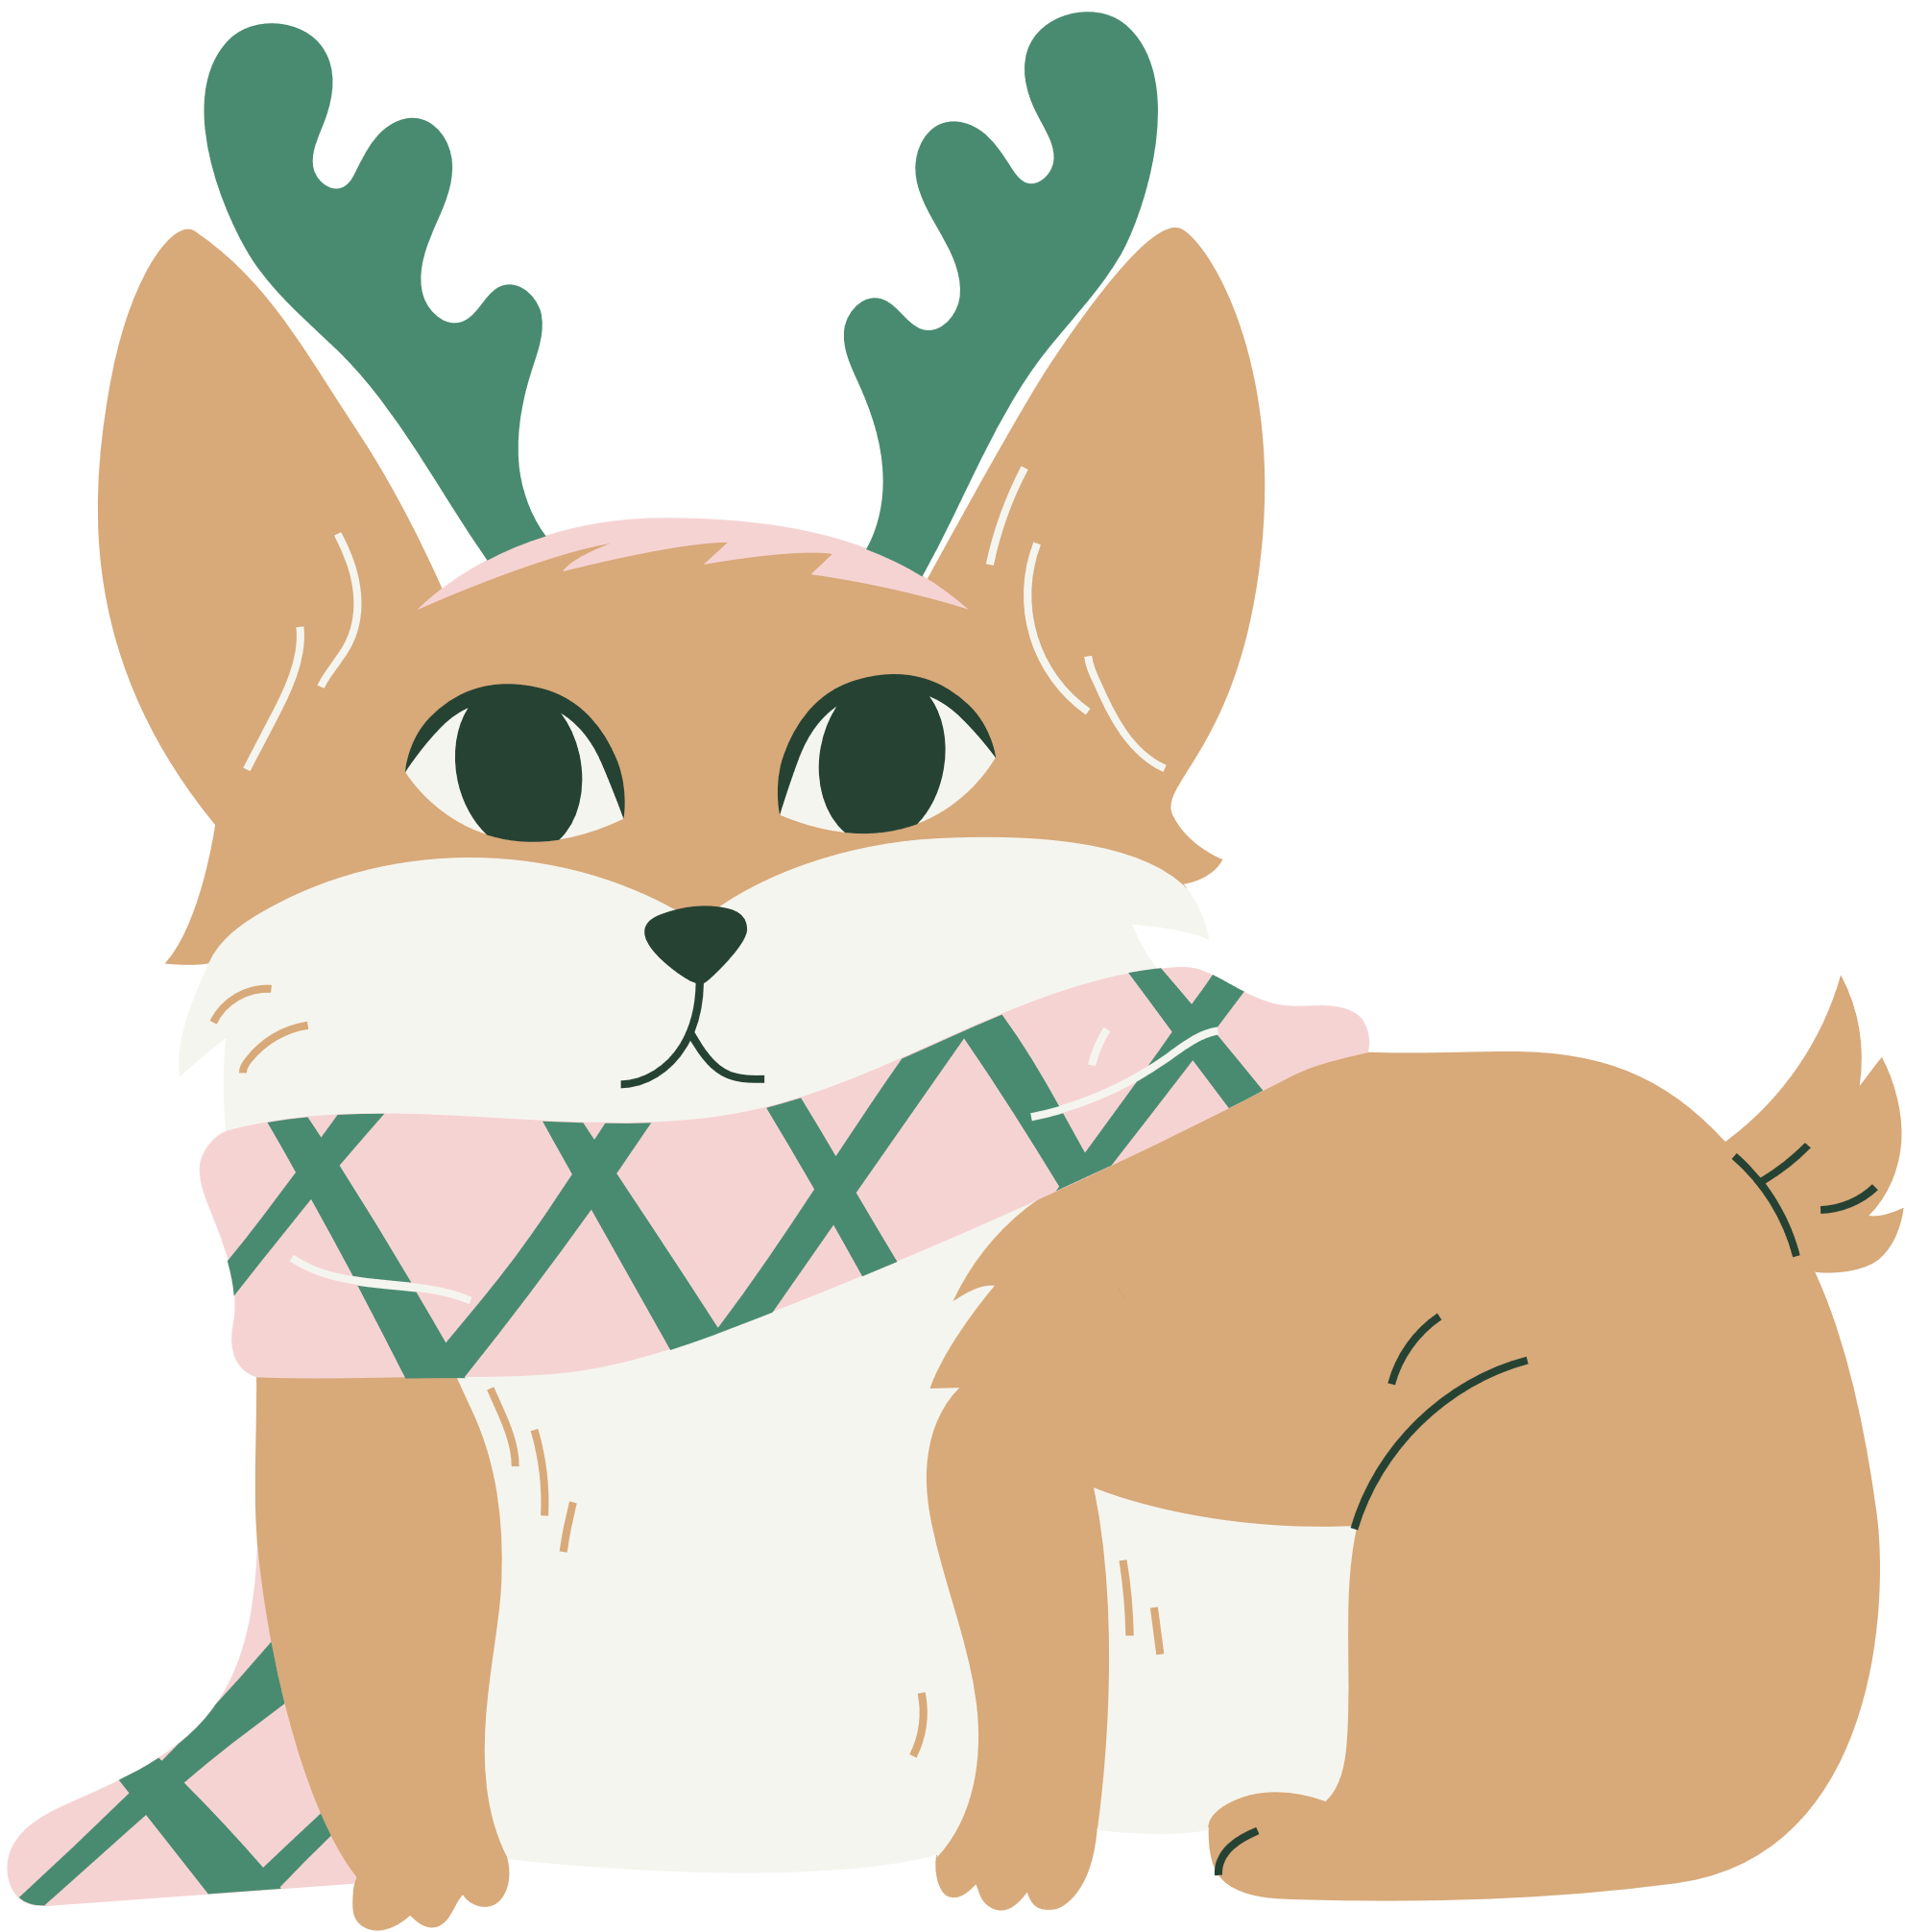
Hoạt động 1:
Đọc văn bản

Slide 6


Cánh cửa nhớ bà
Ngày cháu còn thấp bé
Cánh cửa có hai then
Cháu chỉ cài then dưới
Nhớ bà cài then trên
Mỗi năm cháu lớn lên
Bà lưng còng cắm cúi
Cháu cài được then trên
Bà chỉ cài then dưới…
Nay cháu về nhà mới
Bao cánh cửa – ô trời
Mỗi lần tay đẩy cửa
Lại nhớ bà khôn nguôi.
(Đoàn Thị Lam Luyến)

Slide 7
Khổ thơ được chia làm 3 đoạn:
Ngày cháu còn thấp bé
Cánh cửa có hai then
Cháu chỉ cài then dưới
Nhớ bà cài then trên
Mỗi năm cháu lớn lên
Bà lưng còng cắm cúi
Cháu cài được then trên
Bà chỉ cài then dưới…
Nay cháu về nhà mới
Bao cánh cửa – ô trời
Mỗi lần tay đẩy cửa
Lại nhớ bà khôn nguôi.
(Đoàn Thị Lam Luyến)
Đoạn 1
Lúc em còn nhỏ
Đoạn 2
Mỗi năm em lớn lên
Đoạn 3
Lúc em trưởng thành

Slide 8

Luyện đọc từ khó
Then (cửa): vật bằng tre, gỗ hoặc sắt, dùng để cài cửa
Thấp bé
Ô trời
Cắm cúi
Khôn nguôi

Slide 9

Luyện đọc tách khổ thơ
Ngày /cháu còn/ thấp bé
Cánh cửa/ có hai then
Cháu /chỉ cài then dưới
Nhờ/ bà cài then trên
Nay/ cháu về nhà mới
Bao cánh cửa/ – ô trời
Mỗi lần/ tay đẩy cửa
Lại nhớ bà/ khôn nguôi.
Mỗi năm/ cháu lớn lên
Bà/ lưng còng/ cắm cúi
Cháu/ cài được then trên
Bà/ chỉ cài then dưới…

Slide 10
Luyện đọc: Cánh cửa nhớ bà
Ngày cháu còn thấp bé
Cánh cửa có hai then
Cháu chỉ cài then dưới
Nhớ bà cài then trên
Mỗi năm cháu lớn lên
Bà lưng còng cắm cúi
Cháu cài được then trên
Bà chỉ cài then dưới…
Nay cháu về nhà mới
Bao cánh cửa – ô trời
Mỗi lần tay đẩy cửa
Lại nhớ bà khôn nguôi.
(Đoàn Thị Lam Luyến)

Slide 11




Hoạt động 2:
Trả lời câu hỏi

Slide 12
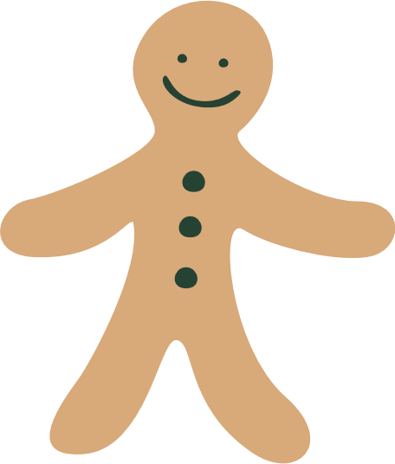



Trả lời câu hỏi
Ngày cháu còn nhỏ, ai thường cài then trên của cánh cửa?
→ Ngày cháu còn nhỏ, bà thường cài then trên của cánh cửa

Slide 13
Trả lời câu hỏi
Vì sao khi cháu lớn bà lại là người cài then dưới của cánh cửa?
→ Vì khi cháu lớn thêm lên bà lại còng thấp xuống

Slide 14
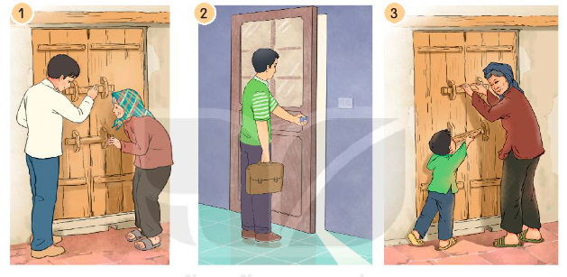
Trả lời câu hỏi
Sắp xếp các bức tranh sau theo thứ tự của 3 khổ thơ trong bài

Slide 15
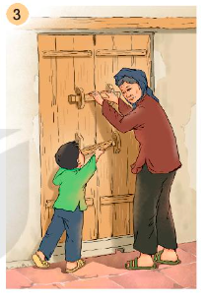
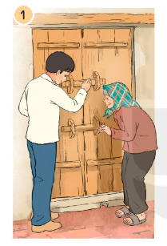
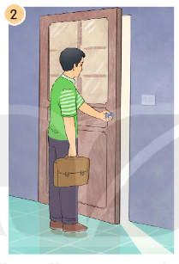
Trả lời câu hỏi
Khổ 1
Khổ 2
Khổ 3

Slide 16
Trả lời câu hỏi
Câu thơ nào nói lên tình cảm của cháu đối với bà khi về nhà mới?
“Mỗi lần tay đẩy cửa
Lại nhớ bà khôn nguôi”

Slide 17
Hoạt động 3:
Luyện đọc lại văn bản

Slide 18
Cánh cửa nhớ bà
Ngày cháu còn thấp bé
Cánh cửa có hai then
Cháu chỉ cài then dưới
Nhớ bà cài then trên
Mỗi năm cháu lớn lên
Bà lưng còng cắm cúi
Cháu cài được then trên
Bà chỉ cài then dưới…
Nay cháu về nhà mới
Bao cánh cửa – ô trời
Mỗi lần tay đẩy cửa
Lại nhớ bà khôn nguôi.
(Đoàn Thị Lam Luyến)

Slide 19
Hoạt động 4:
Luyện tập theo văn bản đọc

Slide 20
Những từ ngữ nào dưới đây chỉ hoạt động
Cánh cửa
Cài
Then
Đẩy
Lưng
Về
Nhà

Slide 21
Những từ ngữ nào dưới đây chỉ hoạt động
Cánh cửa
Cài
Then
Đẩy
Lưng
Về
Nhà

Slide 22
Tìm những từ ngữ hoạt động có thể kết hợp với từ ”cửa”
Mẫu: đẩy cửa
Đóng của, gõ cửa, lau cửa, mở cửa, làm cửa, tháo cửa, sơn cửa, bào cửa…

Slide 23





DẶN DÒ
1. Hoàn thành BT vào vở 2. Ôn lại bài học 3. Chuẩn bị bài mới

Slide 24
Chúc các em học tốt

